Slide 1



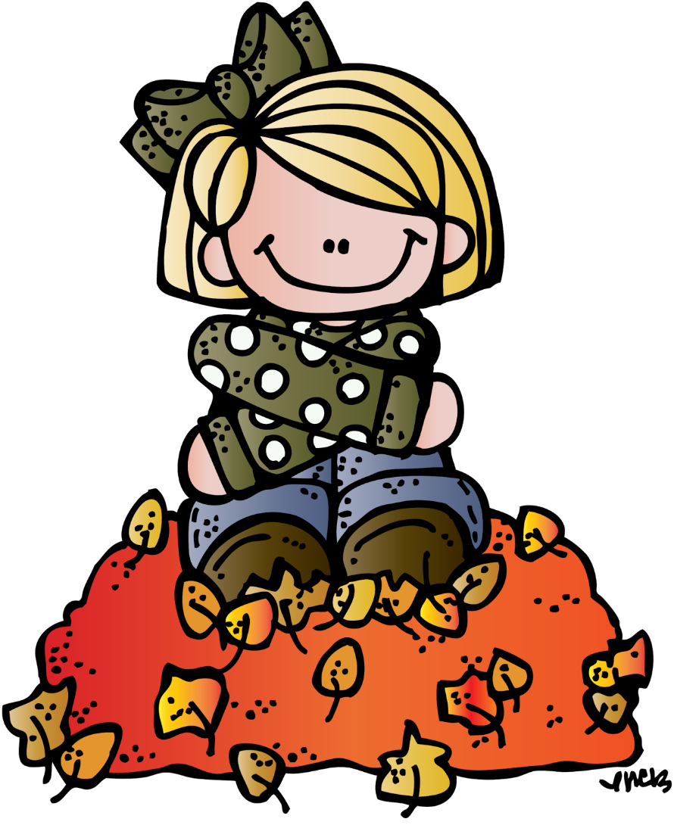
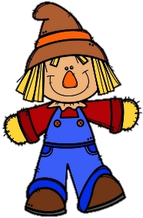

La gran feria de OTOÑO
Otono

Slide 2
Otono
La gran feria de OTOÑO
Jardín de Niños: C.C.T: Sector:
Educadora: Zona Escolar:
Grado y grupo: Ciclo Escolar: 2024 -2025
Fecha de aplicación:

Slide 3
Nombre del proyecto: |  |  | La gran feria de Otoño
Metodología: |  |  | ABPC (Aprendizaje basado en Proyectos Comunitarios)
Fase- Grado: |  |  | 2 |  |  | Tiempo: |  |  | 2 semanas
Propósito: |  |  | Desarrollar y ampliar las posibilidades de los alumnos para usar diversos lenguajes, para comunicarse, interactuar y compartir su forma de percibir y entender el mundo, así como para expresar sus ideas, emociones, gustos, opiniones, pensamientos y saberes.
Problema del contexto: |  |  | Los alumnos necesitan enriquecer el desarrollo cognitivo y desarrollar habilidades y destrezas como la creatividad y la curiosidad a través de diversas expresiones de lenguaje para la adquisición de nuevos conocimientos.
Escenario: |  |  | Aula, patio de la escuela.
EJES ARTICULADORES QUE SE TRABAJAN
Inclusión | X | Pensamiento Científico |  | X | Interculturalidad crítica |  |  | Igualdad de género |  | x
Vida saludable |  | Apropiación de las culturas a través de la lectura y escritura |  |  |  |  | X | Artes y experiencias estéticas |  | X

Slide 4
CRONOGRAMA DE ACTIVIDADES
HORA | LUNES | MARTES | MIÉRCOLES | JUEVES | VIERNES
 | Honores a la bandera Pase de lista Contar niños y niñas | Activación física Pase de lista Contar niños y niñas | Activación física Pase de lista Contar niños y niñas | Activación física Pase de lista Contar niños y niñas | Activación física Pase de lista Contar niños y niñas
 | ACTIVIDAD: ¿Qué conozco sobre el otoño? | ACTIVIDAD: ¿Qué es el otoño? | ACTIVIDAD: Organicemos nuestras actividades | ACTIVIDAD: Lienzos sobre piedras | ACTIVIDAD: Disfraces de otoño
Recreo
 | Retroalimentación Despedida | Retroalimentación Despedida | Retroalimentación Despedida | Retroalimentación Despedida | Retroalimentación Despedida

Slide 5
Nombre de la actividad: |  |  | ¿Qué conozco sobre el otoño?
Fecha de aplicación: |  |  | Lunes de 2024
Campo formativo que sustenta el aprendizaje: |  |  | Lenguajes | Contenido: | Comunicación oral de necesidades, emociones, gustos, ideas y saberes, a través de los diversos lenguajes, desde una perspectiva comunitaria.
Procesos de Desarrollo del Aprendizaje (PDA): |  |  | III. Conversa y opina sobre diferentes temas y con varias personas interlocutoras.
Transversalidad: |  |  | I.-Produce expresiones creativas para representar el mundo cercano, experiencias de su vida personal, familiar o creaciones de su imaginación, recurriendo a los distintos recursos de las artes. I.- Combina recursos de los lenguajes, tales como movimientos corporales, gestos, velocidades, ritmos, entre otros, al decir rimas, poemas, canciones, retahílas, trabalenguas, adivinanzas y otros juegos del lenguaje.
FASE | MOMENTO | ACTIVIDAD
 | 1.- IDENTIFICACIÓN ¿Conocen el otoño? ¿Saben que es el otoño? ¿Cuándo llega? ¿Qué cambios suceden en el otoño? | INICIO:
 |  | Se pondrá a los niños en plenaria y se darán los buenos días, se les invitará a que escuchen la canción “El Otoño” https://www.youtube.com/watch?v=WU__Y_XPgkM y que pongan atención en lo que se menciona en ella. Al finalizar de cantarla preguntarles: ¿De qué trata la canción?, ¿Qué se menciona en ella? Preguntarle a los niños: ¿Conocen el Otoño?, ¿Saben que es?, ¿Cuándo llega el Otoño?, ¿Qué pasa cuando llega el Otoño? Dar espacio al diálogo y anotar en el pizarrón las cosas que saben sobre el otoño y lo que les gustaría aprender sobre él.
 |  | DESARROLLO:
 |  | Enseguida, en conjunto, decir la poesía “El Otoño” y preguntarles lo siguiente: ¿Con que colores se viste el otoño? ¿Qué animales se mencionan? ¿Alguna planta? ¿Qué pasa con el día y la noche? Solicitarles que en la ficha de trabajo 1 dibujen lo que conocen sobre el otoño.
1.- PLANEACIÓN, PROBLEMA
Y RUTA DE ACCIÓN

Slide 6
 | 1.- IDENTIFICACIÓN | CIERRE:
 |  | Finalmente moverse al ritmo de la canción “En otoño las hojitas de los árboles se caen” realizando los movimientos que ahí se mencionan. https://www.youtube.com/watch?v=H_JlKjRObnU
1.- PLANEACIÓN, PROBLEMA
Y RUTA DE ACCIÓN
MATERIALES
Canción “El Otoño” Poesía “El Otoño” Ficha de trabajo 1 Canción “En otoño las hojitas de los árboles se caen”.

Slide 7
Nombre de la actividad: |  |  | ¿Qué es el otoño?
Fecha de aplicación: |  |  | Martes de 2024
Campo formativo que sustenta el aprendizaje: |  |  | Lenguajes | Contenido: | Comunicación oral de necesidades, emociones, gustos, ideas y saberes, a través de los diversos lenguajes, desde una perspectiva comunitaria.
Procesos de Desarrollo del Aprendizaje (PDA): |  |  | III. Conversa y opina sobre diferentes temas y con varias personas interlocutoras.
Transversalidad: |  |  | II.- Explica en su lengua materna y con sus palabras, cómo y por qué suceden algunos procesos naturales.
FASE | MOMENTO | ACTIVIDAD
 | 2.- RECUPERACIÓN Investigar: ¿Qué es el otoño? ¿Cuándo comienza el otoño? ¿Qué cambios suceden en el planeta cuando el otoño llega? ¿Qué cambios suceden en mi localidad cuando llega el otoño? | INICIO:
 |  | Poner a los niños en plenaria y recordar lo que se realizó el día anterior, de ser necesario leer nuevamente lo que se anotó en el pizarrón sobre lo que conocen y desconocen del otoño. Y se les mencionará que a lo largo de la semana aprenderemos más sobre esta estación del año a través de la exploración y las artes, respondiendo a las siguientes preguntas: Colores del Otoño ¿Qué le pasa a los árboles en otoño? ¿Cómo es el clima en otoño? ¿Qué ropa usamos? ¿Qué vemos, sentimos, olemos, escuchamos, probamos y usamos en esta estación?
 |  | DESARROLLO:
 |  | Explicarles que deberemos responder estas preguntas que estarán anotadas en las láminas, poco a poco según lo que vayamos investigando y descubriendo. Posteriormente, pedirles que observen el video: El mundo de Poli | El Otoño https://www.youtube.com/watch?v=t-KoGbD153M, al terminar de verlo se les pedirá que hagan comentarios sobre este, sobre lo que les pareció y lo que aprendieron de él.
1.- PLANEACIÓN, PROBLEMA
Y RUTA DE ACCIÓN

Slide 8
 | 2.- RECUPERACIÓN | CIERRE:
 |  | Enseguida se les dará respuesta a las preguntas, dando espacio al diálogo y anotando lo que los niños mencionen en el pizarrón. Finalmente, se les dará unos rompecabezas alusivos al otoño, los cuales deberán de armar en equipo.
1.- PLANEACIÓN, PROBLEMA
Y RUTA DE ACCIÓN
MATERIALES
Lámina 1,2,3,4 y 5 Video: “El mundo de Poli | El Otoño” Plumones Rompecabezas

Slide 9
Nombre de la actividad: |  |  | Organicemos nuestras actividades
Fecha de aplicación: |  |  | Miércoles de 2024
Campo formativo que sustenta el aprendizaje: |  |  | Lenguajes | Contenido: | Producción de expresiones creativas con los distintos elementos de los lenguajes artísticos.
Procesos de Desarrollo del Aprendizaje (PDA): |  |  | I.-Produce expresiones creativas para representar el mundo cercano, experiencias de su vida personal, familiar o creaciones de su imaginación, recurriendo a los distintos recursos de las artes.
Transversalidad: |  |  | III.- Planifica de manera colaborativa indagaciones para ampliar sus conocimientos sobre la naturaleza, el planeta y el universo: hace preguntas, explora su entorno, expone sus ideas, busca información, compara lo que sabe, registra datos y explica sus hallazgos.
FASE | MOMENTO | ACTIVIDAD
 | 3.- PLANIFICACIÓN Productos: - Calendario con las actividades a realizar para la Feria de Otoño. - Establecer la fecha de presentación de la feria de otoño en el calendario de octubre. | INICIO:
 |  | Poner a los niños en plenaria y mostrarles las láminas realizadas el día anterior y preguntarles si recuerdan lo que se escribió en ellas. Preguntarles, ¿creen que otras personas o niños de la escuela conozcan esta información que ahora ustedes saben?, ¿creen que sus padres saben estos datos sobre el otoño? ¿Les gustaría compartir esa información con la comunidad escolar y los padres de familia a través de una feria con la temática del otoño?
 |  | DESARROLLO:
 |  | Posteriormente discutir sobre lo que les gustaría mostrar en la feria y darles algunas ideas ( representación de lo que pasa con el sol y la Tierra en ésta época del año, tendedero de ropa que usamos en otoño, representación de emociones que nos causa esta estación, elaboración de lienzos en piedras, botes sensoriales de olores de otoño, elaboración de disfraces con hojas de otoño, dramatización de cuento “Las tres hojitas de otoño”, canasta de frutas de temporada realizadas con cartón y estambre). Enseguida, en un calendario asignar fechas para la elaboración de dichas actividades a presentar en la feria.
1.- PLANEACIÓN, PROBLEMA
Y RUTA DE ACCIÓN

Slide 10
 | 3.- PLANIFICACIÓN | CIERRE:
 |  | Finalmente, entregarles la ficha de trabajo 2, en la cual deberán de recortar la imagen que representen las actividades a realizar y pegarlas en la fecha que corresponda. Despedirnos con la canción “El Otoño”.
1.- PLANEACIÓN, PROBLEMA
Y RUTA DE ACCIÓN
MATERIALES
Calendario de Octubre Ficha de trabajo 2 Canción “El otoño”

Slide 11
Nombre de la actividad: |  |  | Lienzos sobre piedras
Fecha de aplicación: |  |  | Jueves de 2024
Campo formativo que sustenta el aprendizaje: |  |  | Lenguajes | Contenido: | Producción de expresiones creativas con los distintos elementos de los lenguajes artísticos.
Procesos de Desarrollo del Aprendizaje (PDA): |  |  | I.-Produce expresiones creativas para representar el mundo cercano, experiencias de su vida personal, familiar o creaciones de su imaginación, recurriendo a los distintos recursos de las artes.
Transversalidad: |  |  | II.- Explica en su lengua materna y con sus palabras, cómo y por qué suceden algunos procesos naturales.
FASE | MOMENTO | ACTIVIDAD
 | 4.- ACERCAMIENTO Revisar la información investigada para poder pasar a la realización de las diversas actividades de la feria. | INICIO:
 |  | Poner a los niños en plenaria y recordar las actividades que realizaremos para la feria de otoño, preguntarles ¿creen que nos falta algo?, ¿creen que hay alguna información o dato más que necesiten saber los demás o nosotros? De ser así, anotarlos en las láminas para completar la información.
 | 5.- COMPRENSIÓN Y PRODUCCIÓN Realización de las actividades en orden puestas en el calendario. | DESARROLLO:
 |  | Explicarles a los niños que lo primero a realizar será lienzos de otoño sobre piedras, explicarles que saldremos al patio y buscaremos piedras suficientemente grandes para pintar. Una vez que hayan recolectado las piedras, pedirles que piensen en algo que quieran pintar relacionado con el otoño según la información que ya poseen. Enseguida darles los materiales que ocuparán para la realización de los lienzos, lápiz, pincel y pinturas de los colores de otoño.
2.- ACCIÓN. PRODUCCIONES PARA ATENDER EL PROBLEMA

Slide 12
 | 5.- COMPRENSIÓN Y PRODUCCIÓN | CIERRE:
 |  | Posteriormente ponerlos a secar. Para finalizar, narrarles el cuento “Las tres hojitas de Otoño”.
2.- ACCIÓN. PRODUCCIONES PARA ATENDER EL PROBLEMA
MATERIALES
Piedras para pintar Pinturas Pinceles Lápiz Cuento “Las tres hojitas de Otoño”
TAREA
Traer un mandil de papel bond blanco realizado con un pliego, hacerle un agujero en la parte superior para la cabeza y ponerle nombre.

Slide 13
Nombre de la actividad: |  |  | Disfraces de otoño
Fecha de aplicación: |  |  | Viernes de 2024
Campo formativo que sustenta el aprendizaje: |  |  | Lenguajes | Contenido: | Narración de historias mediante diversos lenguajes, en un ambiente donde niñas y niños participen y se apropien de la cultura, a través de diferentes textos.
Procesos de Desarrollo del Aprendizaje (PDA): |  |  | I.- Describe lugares o personajes de las historias o textos literarios que conoce y los relaciona con personas paisajes y otros elementos de su comunidad.
Transversalidad: |  |  | I.-Produce expresiones creativas para representar el mundo cercano, experiencias de su vida personal, familiar o creaciones de su imaginación, recurriendo a los distintos recursos de las artes.
FASE | MOMENTO | ACTIVIDAD
 | 5.- COMPRENSIÓN Y PRODUCCIÓN Realización de las actividades en orden puestas en el calendario. | INICIO:
 |  | Poner a los niños en plenaria y revisar el calendario para ver qué actividad sigue. Explicarles a los niños que este día realizaremos disfraces de otoño, todos los disfraces serán iguales, pero antes se les preguntará a quienes les gustaría dramatizar el cuento “Las tres hojitas de Otoño” que se les narró el día anterior, recordando los personajes que aparecen en él. Se tomará el acuerdo en grupo y se elegirán a los 6 niños participantes: HOJA VERDE, HOJA AMARILLA, HOJA ROJA, VIENTO, BELLOTA Y CASTAÑA. También se les preguntará a quienes les gustaría ejemplificar lo que pasa con el Sol y la Tierra. Una vez elegidos los niños, se les mencionará que ellos 8 harán su disfraz del personaje que les tocó, mientras que los demás lo harán de hojas de otoño de diversos colores.
 |  | DESARROLLO:
 |  | Se reunirán los materiales que necesitaremos para su elaboración: los personajes del cuento, y del Sol y la Tierra lo harán con pinturas, crayones o plumones, mientras que el resto del grupo deberá salir al patio a recolectar hojitas de árbol para pegarlas en su mandil y en una coronita que se les entregará.
2.- ACCIÓN. PRODUCCIONES PARA ATENDER EL PROBLEMA

Slide 14
 | 5.- COMPRENSIÓN Y PRODUCCIÓN | CIERRE:
 |  | Una vez recolectados los materiales, se realizará el disfraz, se les mencionará que se pueden apoyar entre sí, y en caso de que falten hojitas pueden salir nuevamente al patio para recolectarlas. En caso de no terminar el disfraz pedirles apoyo a los padres de familia para hacerlo en casa.
2.- ACCIÓN. PRODUCCIONES PARA ATENDER EL PROBLEMA
MATERIALES
Mandil de papel bond y corona de papel Hojas de árbol Pegamento Pinturas Pinceles Plumones
TAREA
Investigar que alimentos o frutas de temporada se pueden encontrar en otoño en la localidad donde viven, pedirles que elijan una y dibujen la silueta en un pedazo de cartón de 15x15 cm, llevar estambre del color de la fruta que eligieron.

Slide 15
CRONOGRAMA DE ACTIVIDADES
HORA | LUNES | MARTES | MIÉRCOLES | JUEVES | VIERNES
 | Honores a la bandera Pase de lista Contar niños y niñas | Activación física Pase de lista Contar niños y niñas | Activación física Pase de lista Contar niños y niñas | Activación física Pase de lista Contar niños y niñas | Activación física Pase de lista Contar niños y niñas
 | ACTIVIDAD: Frutas de temporada | ACTIVIDAD: Bote sensorial/ emociones | ACTIVIDAD: Tendedero de prendas de otoño | ACTIVIDAD: Preparemos todo para la feria | ACTIVIDAD: Bienvenidos a la gran feria de otoño
Recreo
 | Retroalimentación Despedida | Retroalimentación Despedida | Retroalimentación Despedida | Retroalimentación Despedida | Retroalimentación Despedida

Slide 16
Nombre de la actividad: |  |  | Frutas de temporada
Fecha de aplicación: |  |  | Lunes de 2024
Campo formativo que sustenta el aprendizaje: |  |  | Lenguajes | Contenido: | Producción de expresiones creativas con los distintos elementos de los lenguajes artísticos.
Procesos de Desarrollo del Aprendizaje (PDA): |  |  | I.-Produce expresiones creativas para representar el mundo cercano, experiencias de su vida personal, familiar o creaciones de su imaginación, recurriendo a los distintos recursos de las artes.
Transversalidad: |  |  | II.- Consulta diferentes fuentes de información, digitales o impresas, para ampliar lo que sabe o intuye.
FASE | MOMENTO | ACTIVIDAD
 | 5.- COMPRENSIÓN Y PRODUCCIÓN Realización de las actividades en orden puestas en el calendario. | INICIO:
 |  | Dar los buenos días y poner a los niños en plenaria, Revisar el calendario y ver qué actividad nos toca realizar hoy. Dar un espacio al dialogo para que comenten sobre lo que investigaron en casa, sobre las frutas de temporada que podemos encontrar en Otoño, preguntarles como obtuvieron esa información (si buscaron en internet, preguntaron a algún adulto o visitaron el mercado de la ciudad para observar las frutas que había) y cuál fue la fruta que eligieron.
 |  | DESARROLLO:
 |  | Enseguida se les pedirá la figura de cartón que se les solicitó, la forrarán con el estambre, enrollando o dando vueltas al estambre alrededor de la figura; una vez que terminen se pondrán en una caja o recipiente simulando una canasta de frutas.
2.- ACCIÓN. PRODUCCIONES PARA ATENDER EL PROBLEMA

Slide 17
 | 5.- COMPRENSIÓN Y PRODUCCIÓN | CIERRE:
 |  | Posteriormente se observará la lámina 5, y completaremos la información donde dice “Yo pruebo”, con la información que recabamos en casa. Para despedirnos, bailaremos la canción “En el otoño las hojitas de los árboles se caen”.
2.- ACCIÓN. PRODUCCIONES PARA ATENDER EL PROBLEMA
MATERIALES
Figura de cartón Estambre Caja o recipiente para poner las frutas Lámina 5 Plumones Canción “En otoño las hojitas de los árboles se caen”.
TAREA
Traer un recipiente de plástico con tapa.

Slide 18
Nombre de la actividad: |  |  | Bote sensorial/Emociones de otoño
Fecha de aplicación: |  |  | Martes de 2024
Campo formativo que sustenta el aprendizaje: |  |  | Lenguajes | Contenido: | Producción de expresiones creativas con los distintos elementos de los lenguajes artísticos.
Procesos de Desarrollo del Aprendizaje (PDA): |  |  | I.-Produce expresiones creativas para representar el mundo cercano, experiencias de su vida personal, familiar o creaciones de su imaginación, recurriendo a los distintos recursos de las artes.
Transversalidad: |  |  | I.- Examina el entorno natural con sus sentidos, de manera guiada, para resolver sus dudas y aprender cosas nuevas.
FASE | MOMENTO | ACTIVIDAD
 | 5.- COMPRENSIÓN Y PRODUCCIÓN Realización de las actividades en orden puestas en el calendario. | INICIO:
 |  | Poner a los niños en plenaria y dar los buenos días con la canción “El otoño”. Posteriormente, revisar el calendario y las actividades que tenemos que realizar el día de hoy. Mencionarles que el otoño también se puede oler. Preguntarles: ¿a qué creen que huele el otoño? Y escuchar sus respuestas.
 |  | DESARROLLO:
 |  | Explicarles que el Otoño huele a todo aquello que podemos encontrar en él, se les mostrará una caja y se les mencionará que en esa caja se recolectaron diversos objetos que la maestra encontró en el otoño (canela, tierra mojada, madera, cáscara de cítricos, hojas secas, café) y les pedirá a los alumnos que por medio del olfato, (sin ver) descubran de qué objetos se trata. Enseguida se les dirá que cada uno realizará su propio bote de olores de otoño, para ello saldremos al patio y recolectaremos materiales que tengan olor a otoño, como tierra, hojas secas, palitos de madera, también se les repartirá material de la caja para completar su bote de olores., a lo último se les pondrá su nombre.
2.- ACCIÓN. PRODUCCIONES PARA ATENDER EL PROBLEMA

Slide 19
 | 5.- COMPRENSIÓN Y PRODUCCIÓN | CIERRE:
 |  | Por último, para la actividad de las emociones de otoño, se les pedirá a los niños que recordemos lo que anotamos en la lámina 3 en la parte de “Yo siento” y la causa de esas emociones. Posteriormente, pedirles que en la ficha de trabajo 3 dibujen la emoción que les produce el otoño, le pongan su nombre en el recuadro y la decoren con hojitas secas. Designar un espacio del aula para colocar los trabajos.
2.- ACCIÓN. PRODUCCIONES PARA ATENDER EL PROBLEMA
MATERIALES
Bote de plástico con tapa Diversos materiales con olores de otoño Caja con olores de otoño (canela, tierra húmeda, madera, cáscara de cítricos, hojas secas, café). Lámina 3 Ficha de trabajo 3 Crayones Lápiz Hojas secas Tijeras Pegamento

Slide 20
Nombre de la actividad: |  |  | Tendedero de prendas de otoño
Fecha de aplicación: |  |  | Miércoles de 2024
Campo formativo que sustenta el aprendizaje: |  |  | Lenguajes | Contenido: | Producción de expresiones creativas con los distintos elementos de los lenguajes artísticos.
Procesos de Desarrollo del Aprendizaje (PDA): |  |  | I.-Produce expresiones creativas para representar el mundo cercano, experiencias de su vida personal, familiar o creaciones de su imaginación, recurriendo a los distintos recursos de las artes.
Transversalidad: |  |  | III. Conversa y opina sobre diferentes temas y con varias personas interlocutoras.
FASE | MOMENTO | ACTIVIDAD
 | 5.- COMPRENSIÓN Y PRODUCCIÓN Realización de las actividades en orden puestas en el calendario. | INICIO:
 |  | Poner a los niños en plenaria, dar los buenos días y revisar qué actividad nos toca realizar el día de hoy. Pedirles a los niños que recordemos lo anotado en la lámina 5 donde dice “Yo uso”, y preguntarles porque usan ese tipo de ropa.
 |  | DESARROLLO:
 |  | Enseguida se les entregará la ficha de trabajo 4 en la cual deberán de vestir al muñequito con la ropa adecuada para el otoño, lo ilustrarán, escribirán su nombre y lo colgarán en una parte del aula que la maestra designará como tendedero.
2.- ACCIÓN. PRODUCCIONES PARA ATENDER EL PROBLEMA

Slide 21
 | 6.- RECONOCIMIENTO | CIERRE:
 |  | Una vez terminada la actividad anterior pedirle a los niños que revisemos el calendario y veamos qué actividad nos falta por realizar y dialogar: ¿Qué actividades nos falta por realizar?, ¿creen que deberíamos agregar otra u otra información a las láminas?, ¿Qué dificultades presentaron al realizar las actividades?, ¿Qué es lo que han aprendido a lo largo de estos días?
2.- ACCIÓN. PRODUCCIONES PARA ATENDER EL PROBLEMA
MATERIALES
Ficha de trabajo 4 Crayones Tijeras Pegamento Cuerda para el tendedero

Slide 22
Nombre de la actividad: |  |  | Preparemos todo para la feria
Fecha de aplicación: |  |  | Jueves de 2024
Campo formativo que sustenta el aprendizaje: |  |  | Lenguajes | Contenido: | Comunicación oral de necesidades, emociones, gustos, ideas y saberes, a través de los diversos lenguajes, desde una perspectiva comunitaria.
Procesos de Desarrollo del Aprendizaje (PDA): |  |  | III. Conversa y opina sobre diferentes temas y con varias personas interlocutoras.
Transversalidad: |  |  | I.- Participa y respeta acuerdos de convivencia en juegos y actividades que implican compartir materiales, establecer turnos, seguir reglas, escuchar con atención, entre otros.
FASE | MOMENTO | ACTIVIDAD
 | 7.- CONCRECIÓN | INICIO:
 |  | Poner a los niños en plenaria, dar los buenos días y dialogar con los niños: ¿Cuál era nuestro objetivo?, ¿creen que estamos listos para presentar la feria a la comunidad escolar y padres de familia?
 |  | DESARROLLO:
 |  | Analizar lo que se hará en la feria: Demostración de lo que pasa con el Sol y la Tierra en el otoño (con los niños elegidos). Dramatizar el cuento “Las tres hojitas de Otoño” (por los niños elegidos). Bailar la canción “El otoño” y “En el otoño las hojitas de los árboles se caen”. Escoger a los niños que explicarán las láminas y trabajos realizados.
2.- ACCIÓN. PRODUCCIONES PARA ATENDER EL PROBLEMA

Slide 23
 | 6.- INTEGRACIÓN | CIERRE:
 |  | Se realizarán los ensayos necesarios y acomodo de los trabajos realizados poniéndoles el nombre.
2.- ACCIÓN. PRODUCCIONES PARA ATENDER EL PROBLEMA
MATERIALES
Etiquetas para cada espacio que se demostrará en la feria.
TAREA
Invitar a los padres de familia para hacer la demostración de la feria, para que se queden 5 minutos más en la hora de entrada.

Slide 24
Nombre de la actividad: |  |  | Bienvenidos a la gran feria de Otoño
Fecha de aplicación: |  |  | Viernes de 2024
Campo formativo que sustenta el aprendizaje: |  |  | Lenguajes | Contenido: | Comunicación oral de necesidades, emociones, gustos, ideas y saberes, a través de los diversos lenguajes, desde una perspectiva comunitaria.
Procesos de Desarrollo del Aprendizaje (PDA): |  |  | III. Conversa y opina sobre diferentes temas y con varias personas interlocutoras.
Transversalidad: |  |  | I.- Participa y respeta acuerdos de convivencia en juegos y actividades que implican compartir materiales, establecer turnos, seguir reglas, escuchar con atención, entre otros.
FASE | MOMENTO | ACTIVIDAD
 | 9.- DIFUSIÓN | INICIO:
 |  | Presentación de la feria como se acordó y ensayó.
 | 10.- CONSIDERACIONES | DESARROLLO:
 |  | Al término de la demostración de la feria dialogar con los niños: ¿creen que alcanzamos nuestros objetivos?, ¿Qué fue lo que aprendimos?, ¿de qué manera aprendimos?, ¿qué les pareció la feria?
3.- INTERVENCIÓN, DIFUSIÓN Y SEGUIMIENTO DE LAS PRODUCCIONES

Slide 25
 | 11.- AVANCES | CIERRE:
 |  | EVALUACIÓN: ALUMNOS: LISTA DE COTEJO. AUTO-EVALUACIÓN: ¿Cómo trabajé en este proyecto?, ¿Cómo colaboré para darle respuesta a las dudas que teníamos sobre el otoño? CO-EVALUACIÓN: ¿Cómo fue nuestra investigación?, ¿nos faltó investigar o explorar en alguna parte?, ¿Dónde?, ¿qué aportaron tus compañeros a este proyecto? HETERO-EVALUACION: Observar los procesos de aprendizaje de los alumnos para poder alcanzar los objetivos del proyecto. DOCENTE: Diario de la educadora.
3.- INTERVENCIÓN, DIFUSIÓN Y SEGUIMIENTO DE LAS PRODUCCIONES
MATERIALES
Etiquetas para cada espacio que se demostrará en la feria.

Slide 26
EVALUACIÓN
evaluacion

Slide 27
Técnicas de desempeño | PREGUNTAS SOBRE EL CONOCIMIENTO ALUMNOS: AUTO-EVALUACIÓN: ¿Cómo trabajé en este proyecto?, ¿Cómo colaboré para darle respuesta a las dudas que teníamos sobre el otoño? CO-EVALUACIÓN: ¿Cómo fue nuestra investigación?, ¿nos faltó investigar o explorar en alguna parte?, ¿Dónde?, ¿qué aportaron tus compañeros a este proyecto?
Técnicas para el análisis de desempeño | PORTAFOLIO Fichas de trabajo LISTA DE COTEJO
Técnicas de observación | DIARIO DE LA EDUCADORA

Slide 28

EDICION
Fuentes para la EDICIÓN
Descárgalas de DAFONT.COM
HelloCarmel
HelloBigDeal
Lemon Tea Demo
KG Miss Speechy IPA
HelloMorgan
Este material es gratuito. Puedes conseguirlo en la página de Facebook “Aula Creativa”, en el canal de YouTube “Mtra. Karen Lucía” o en mi página web www.aulacreativa.com.mx en donde estaré compartiendo los links de descarga.

Slide 29





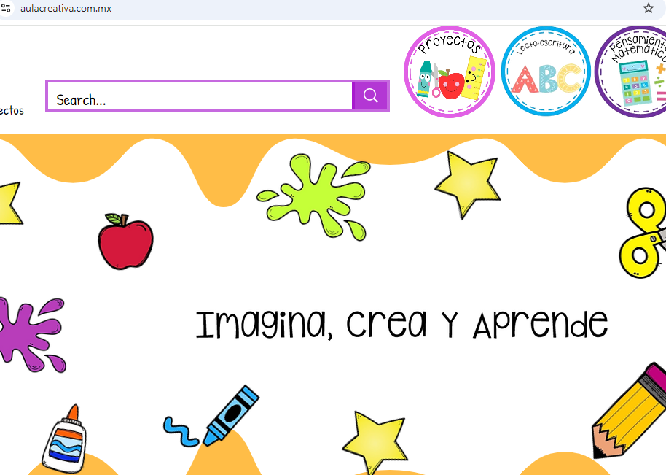
EDICION
Fuentes para la EDICIÓN
Aula Creativa
Creativa.aula
Grupo de WhatsApp
INFORMATIVO
Clic en el ícono para unirse
Karenf.09
Mtra. Karen Lucía
Página web
Clic para dirigirse a ella

